Slide 1
Rikosoikeudellisessa vastuussa oleva väestö Suomessa 2000-luvulla
Ennakkotehtävä Risen erityisasiantuntijan haastatteluun Antti Kääriälä
27.9.2021

Slide 2
Esityksen tarkoitus
Antaa käsitys rikosoikeudellisessa vastuussa olevien ikäryhmien jakautumisesta Suomessa maakunnittain 2000-luvulla.
Rikosoikeudellinen vastuu alkaa 15-vuotiaana.
Tarkasteltavat ikäryhmät: 15–17-vuotiaat, 18–20-vuotiaat ja yli 20-vuotiaat.

Slide 3
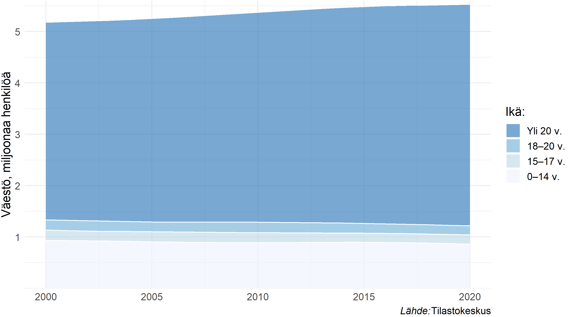
Suomen väestö kasvanut hieman 2000-luvun aikana

Slide 4
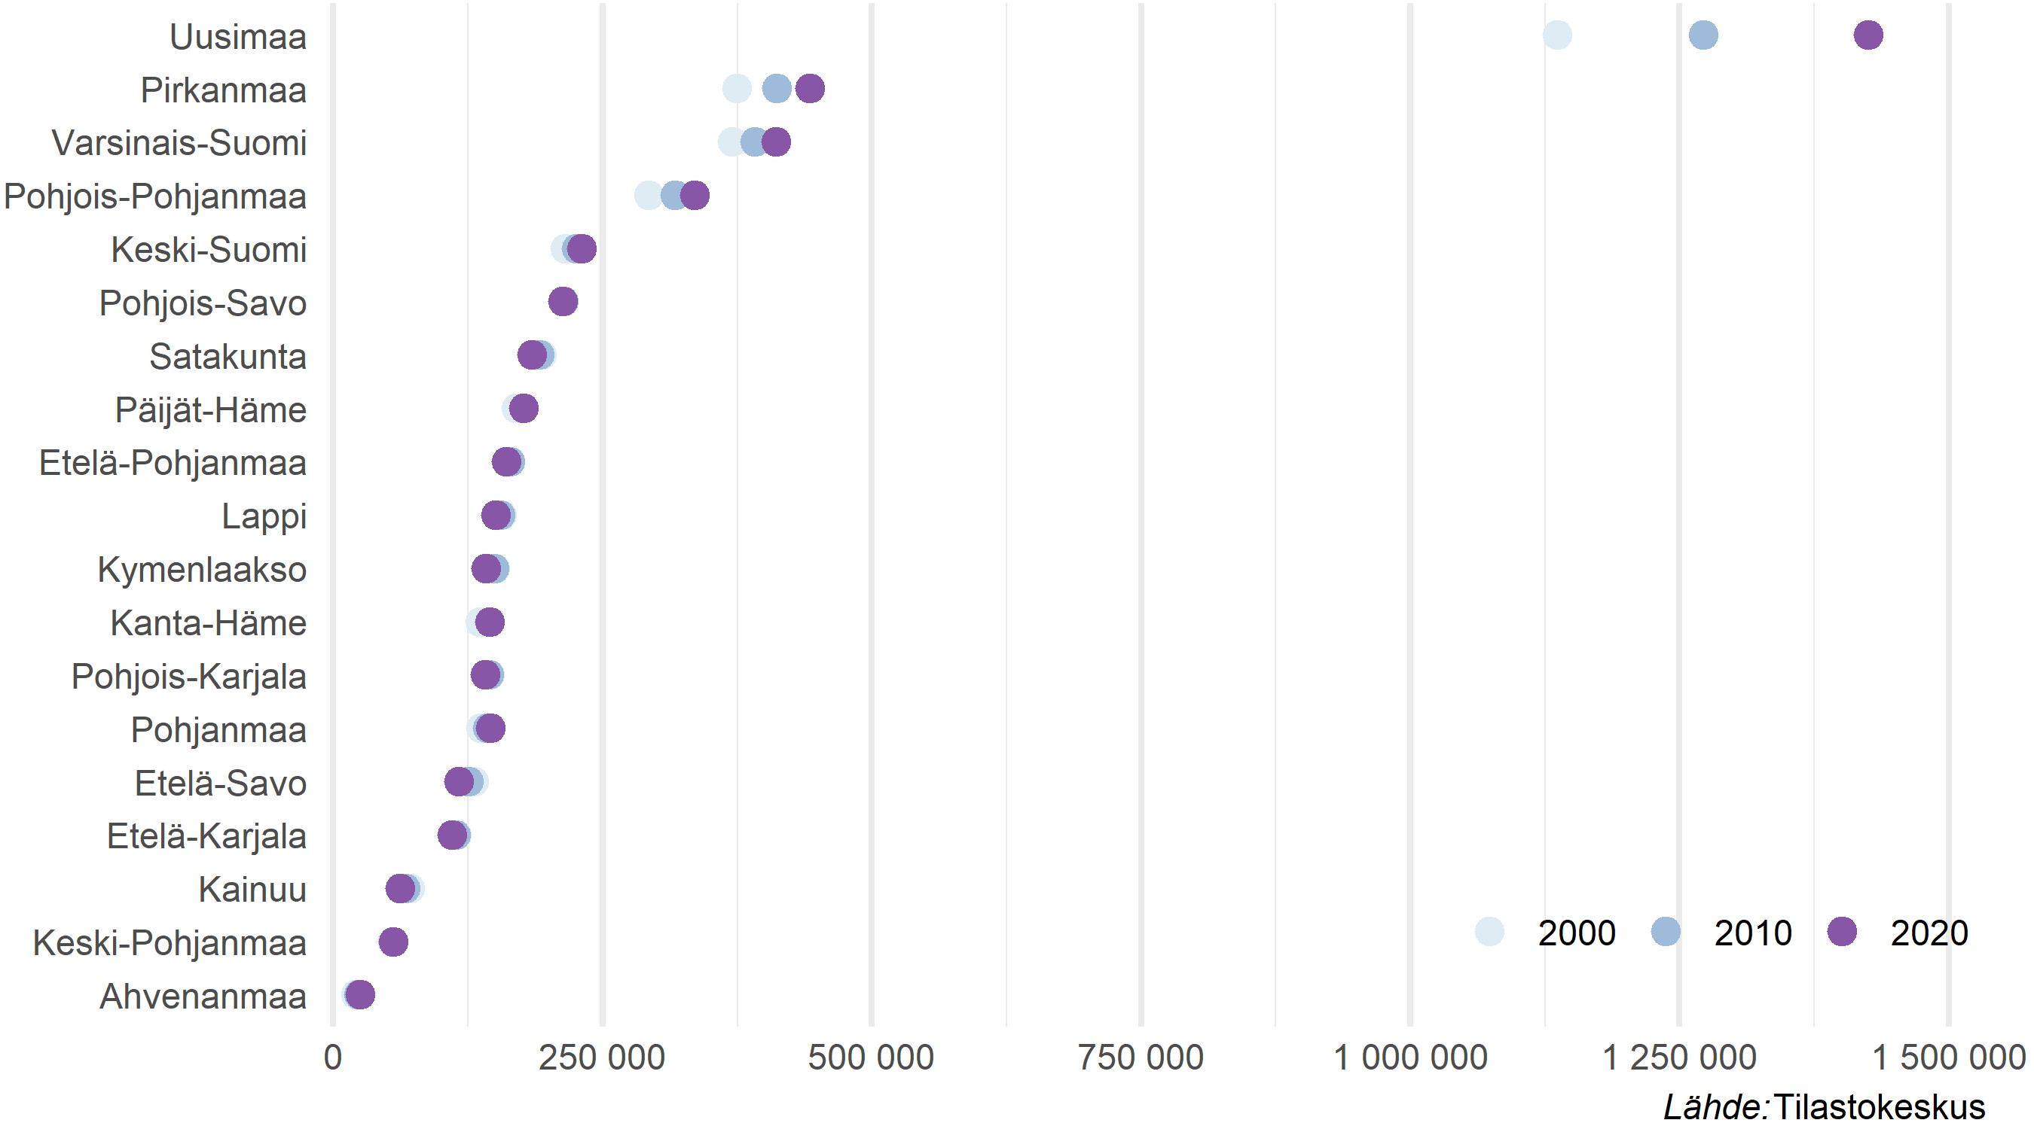
Rikosoikeudellisessa vastuussa oleva väestö eli 15 vuotta täyttäneet maakunnittain, määrät

Slide 5
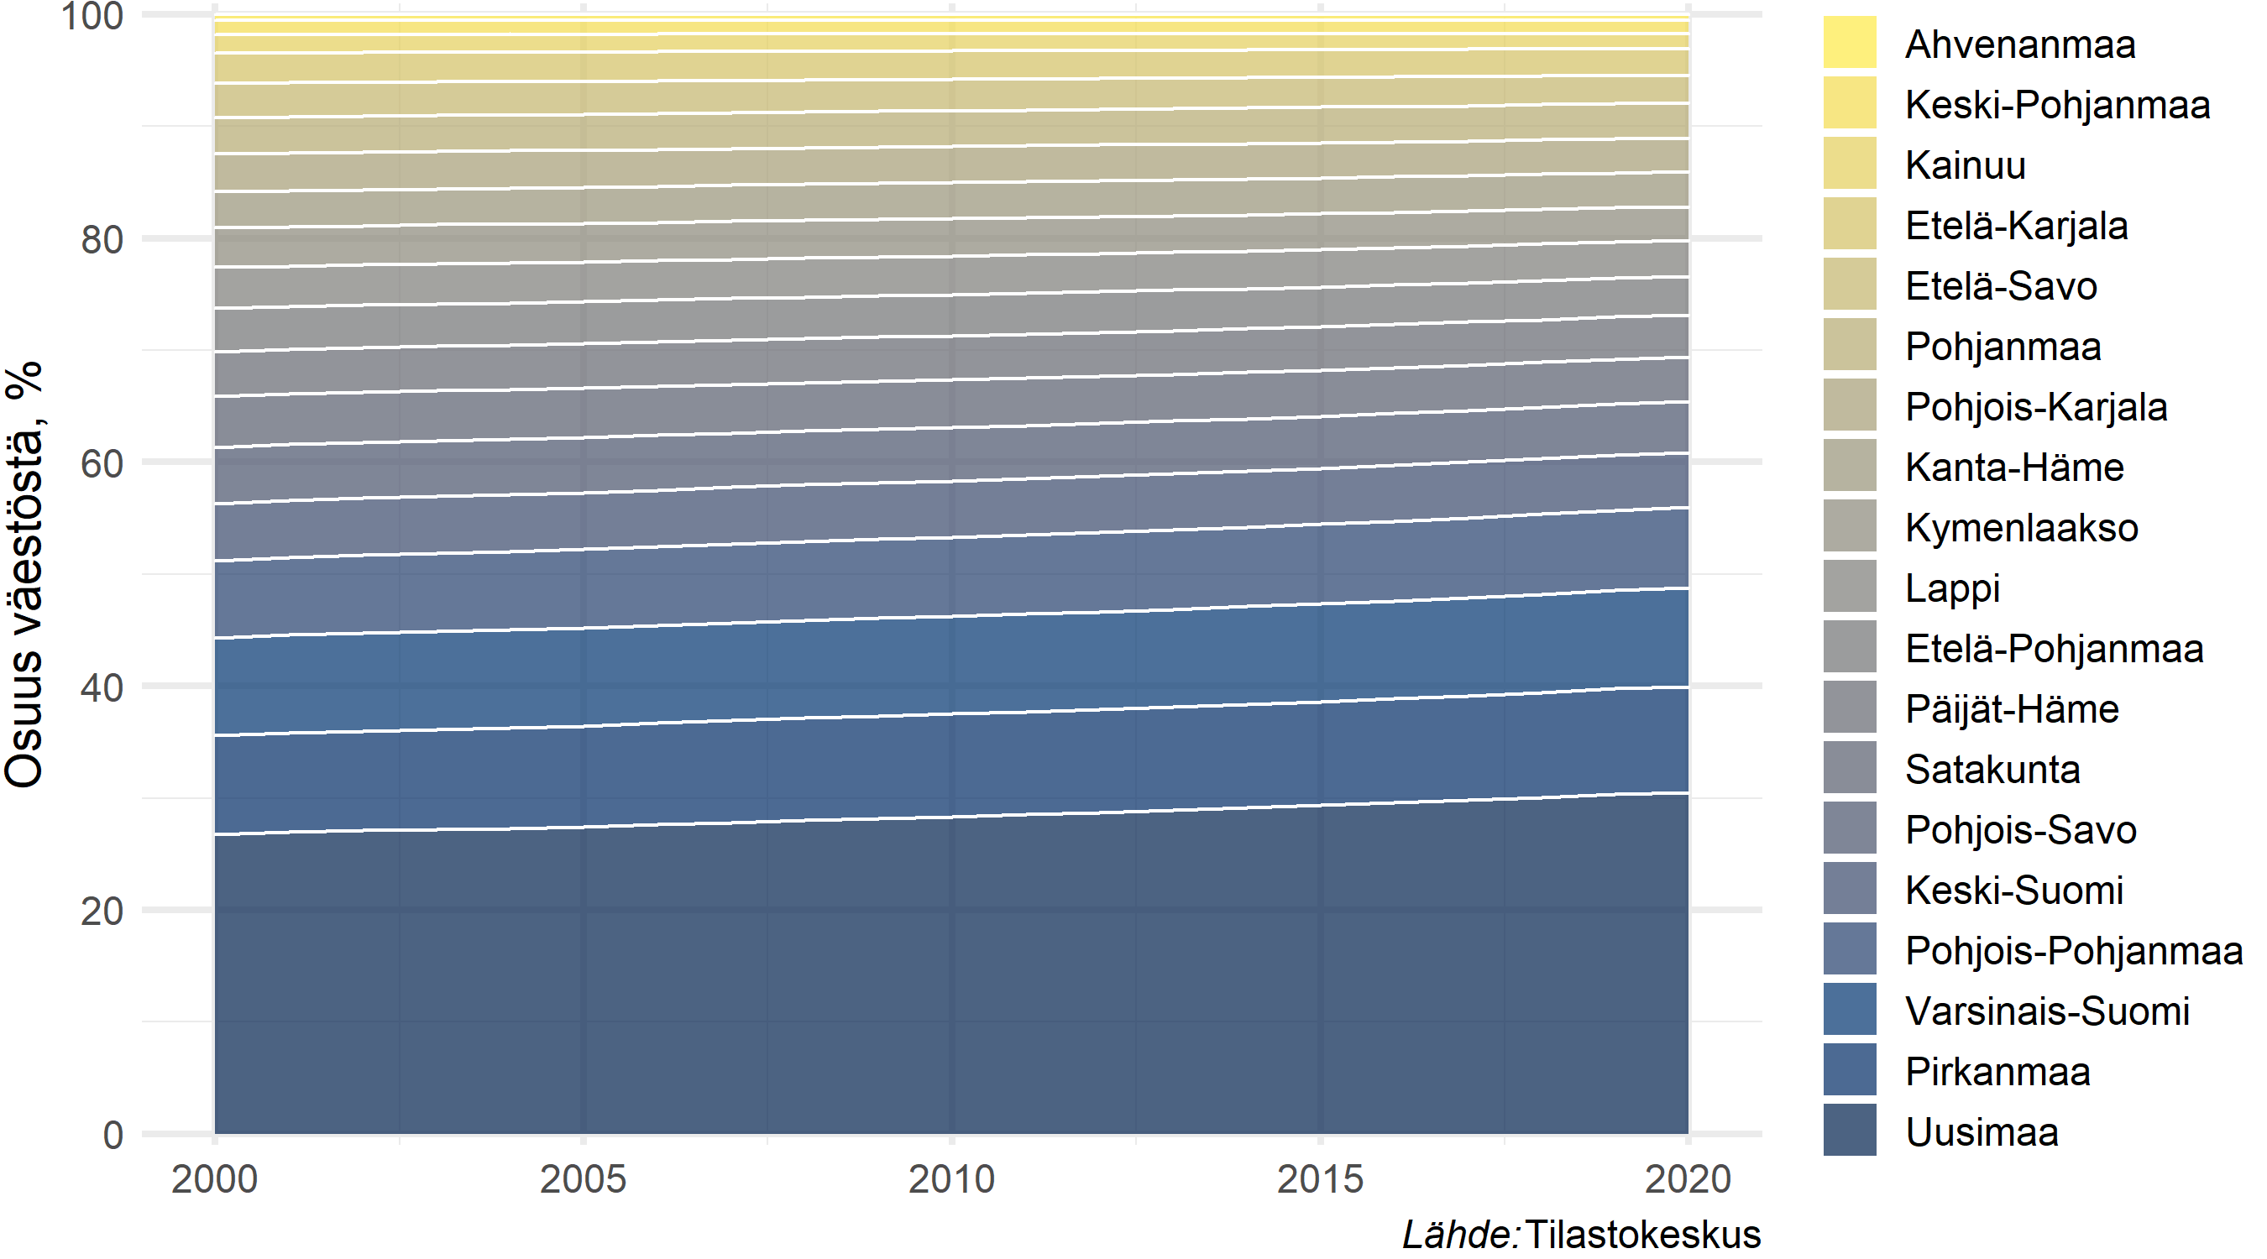
Rikosoikeudellisessa vastuussa oleva väestö eli 15 vuotta täyttäneet maakunnittain, jakauma

Slide 6
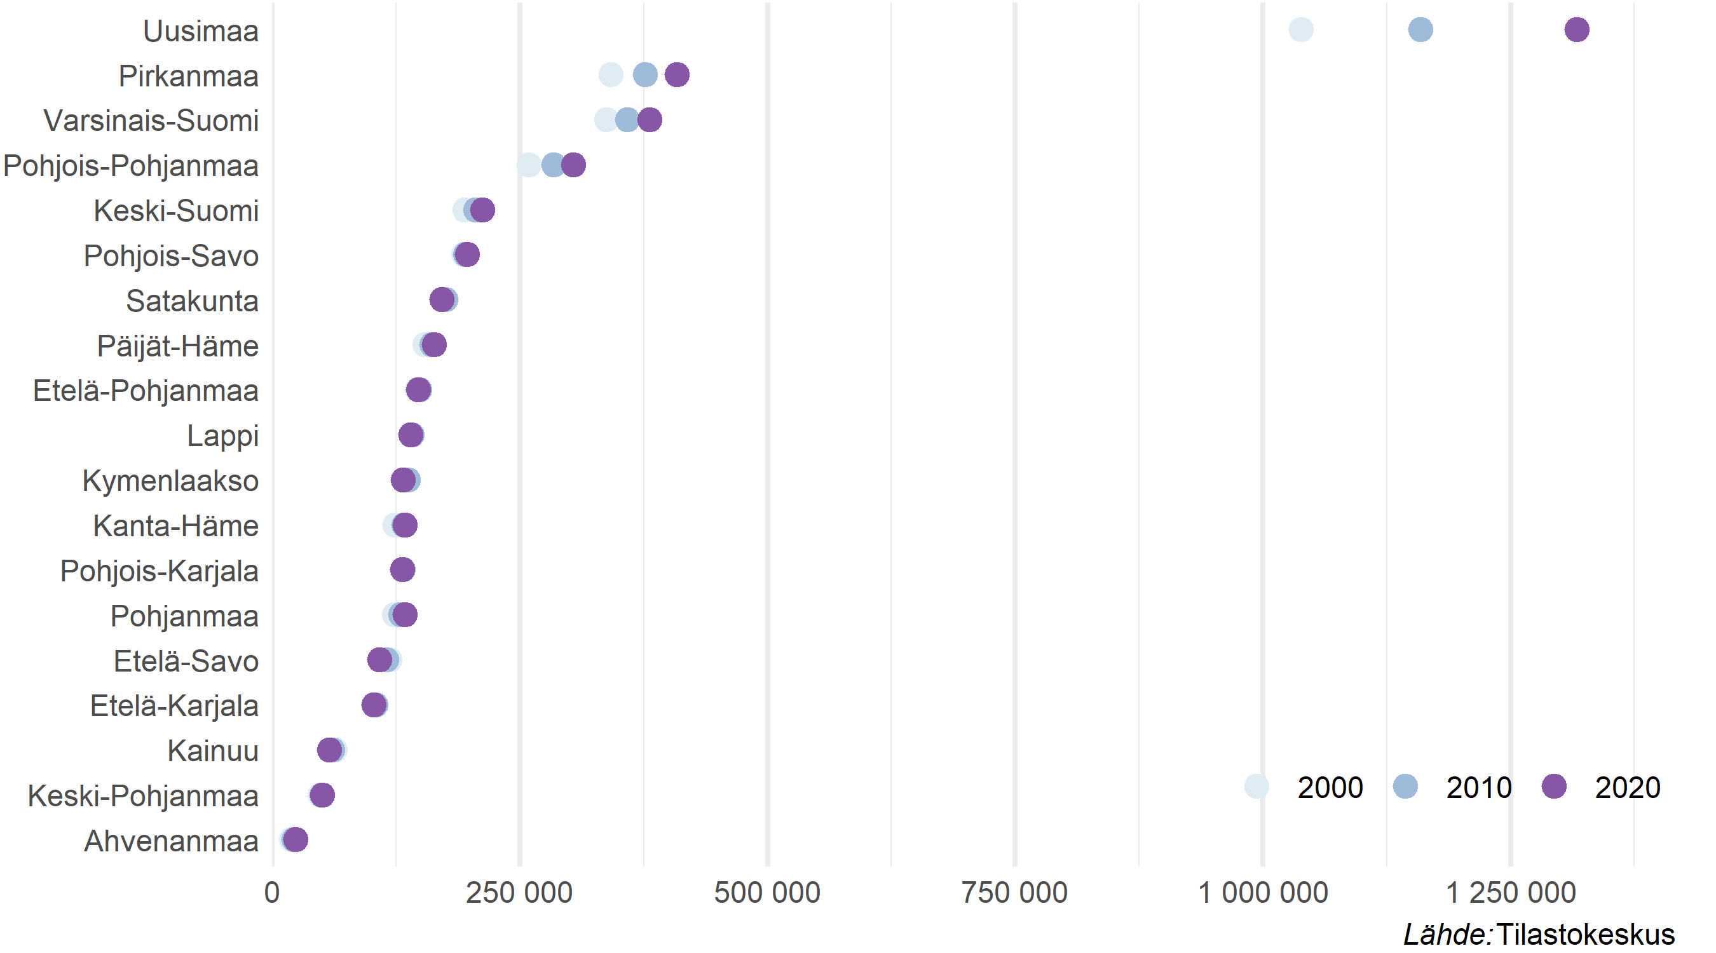
Aikuisväestö eli yli 20-vuotiaat lisääntynyt eniten Uudellamaalla

Slide 7
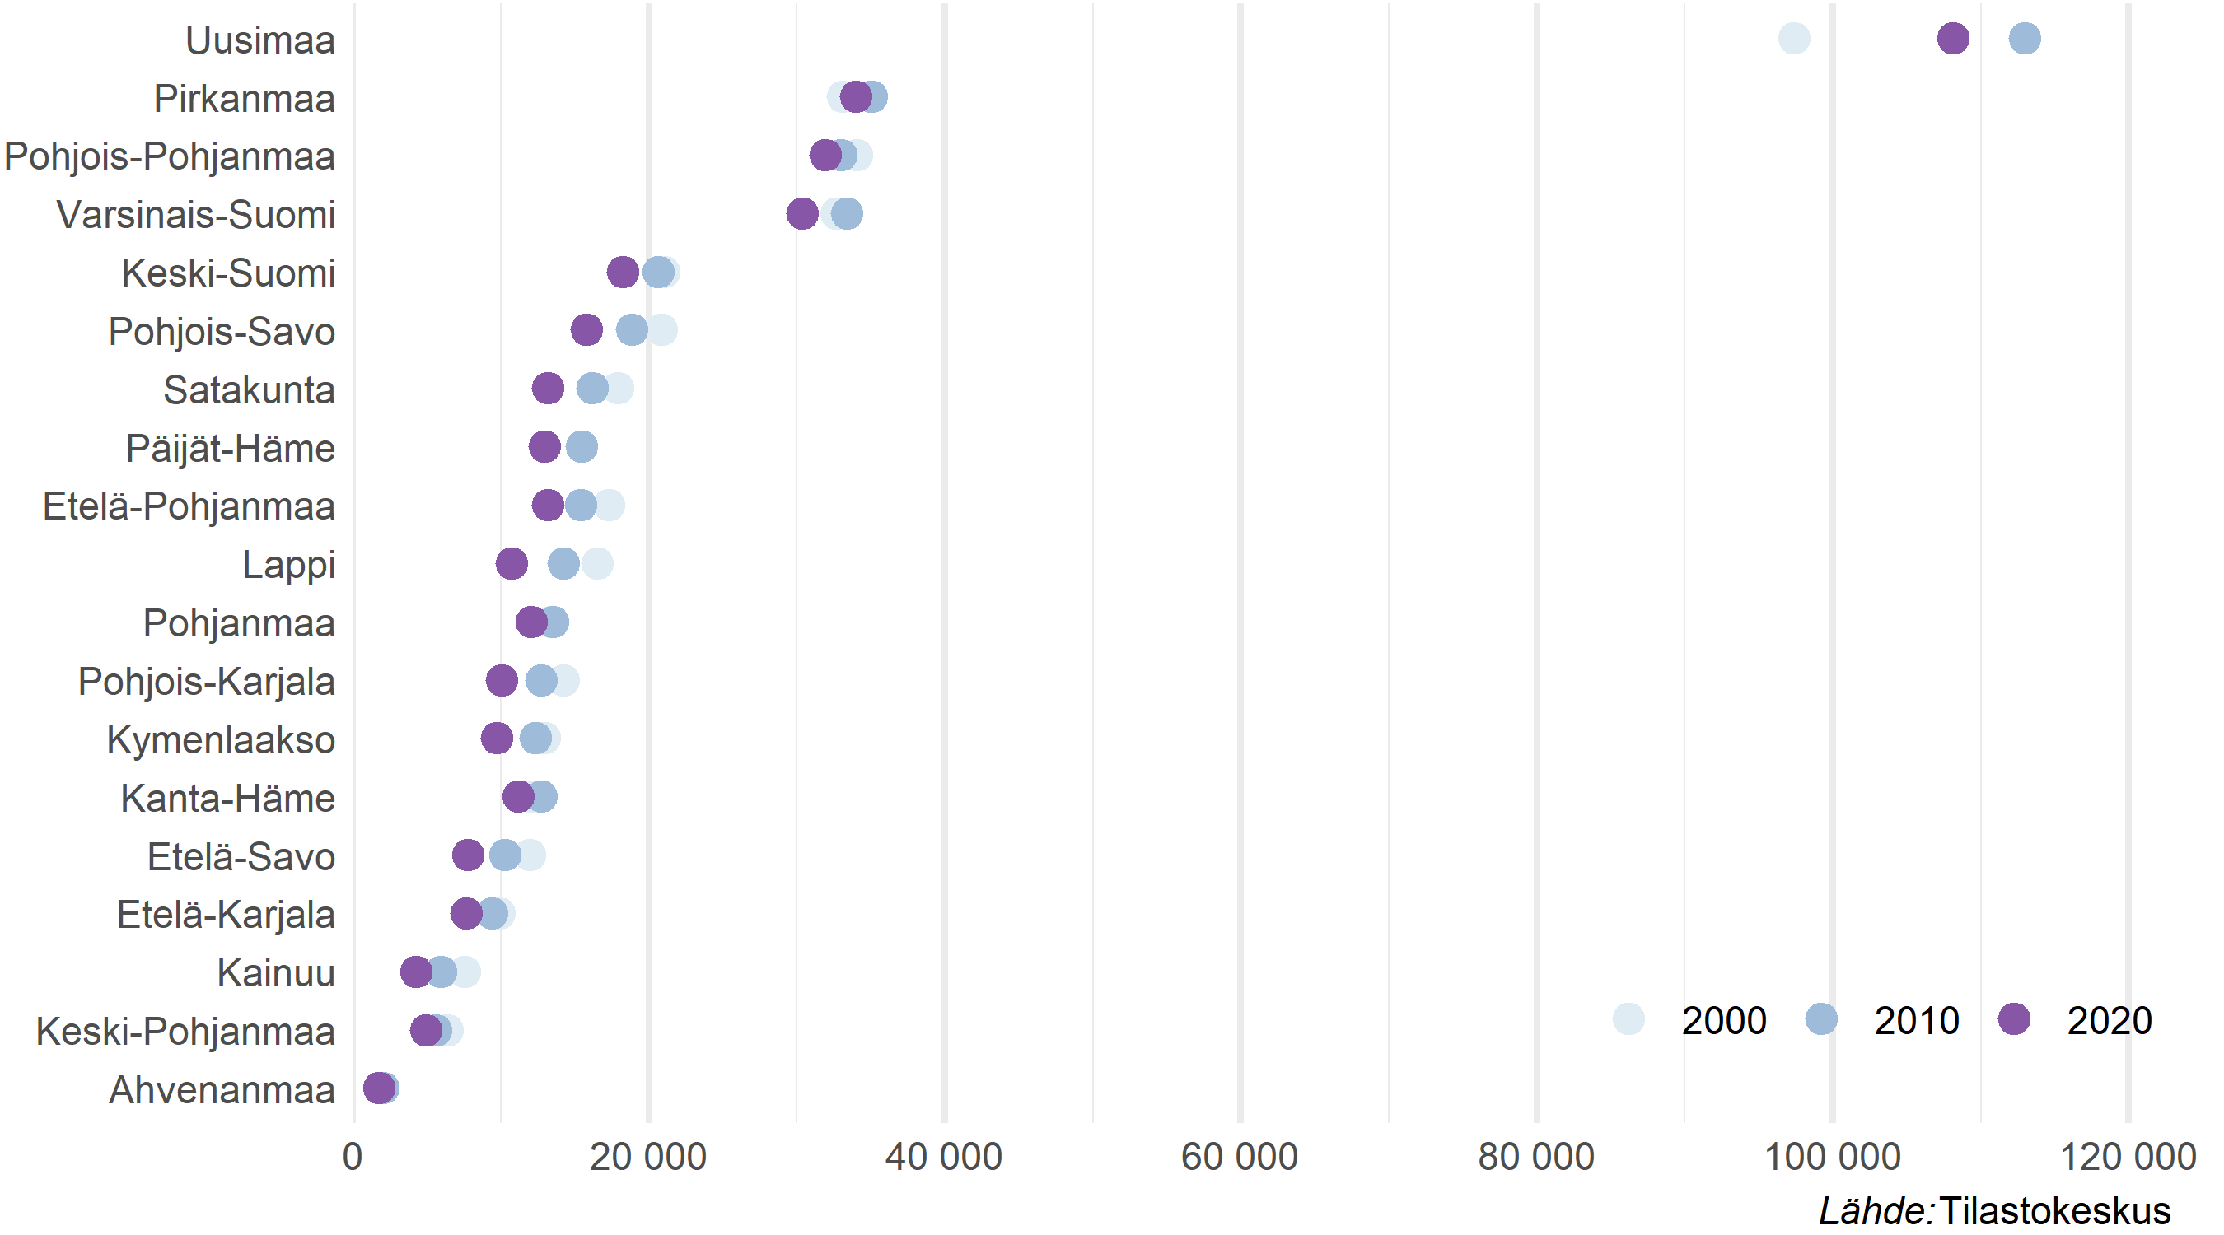
Nuorisoikäinen väestö eli 15–20-vuotiaat vähentynyt useimmissa maakunnissa

Slide 8
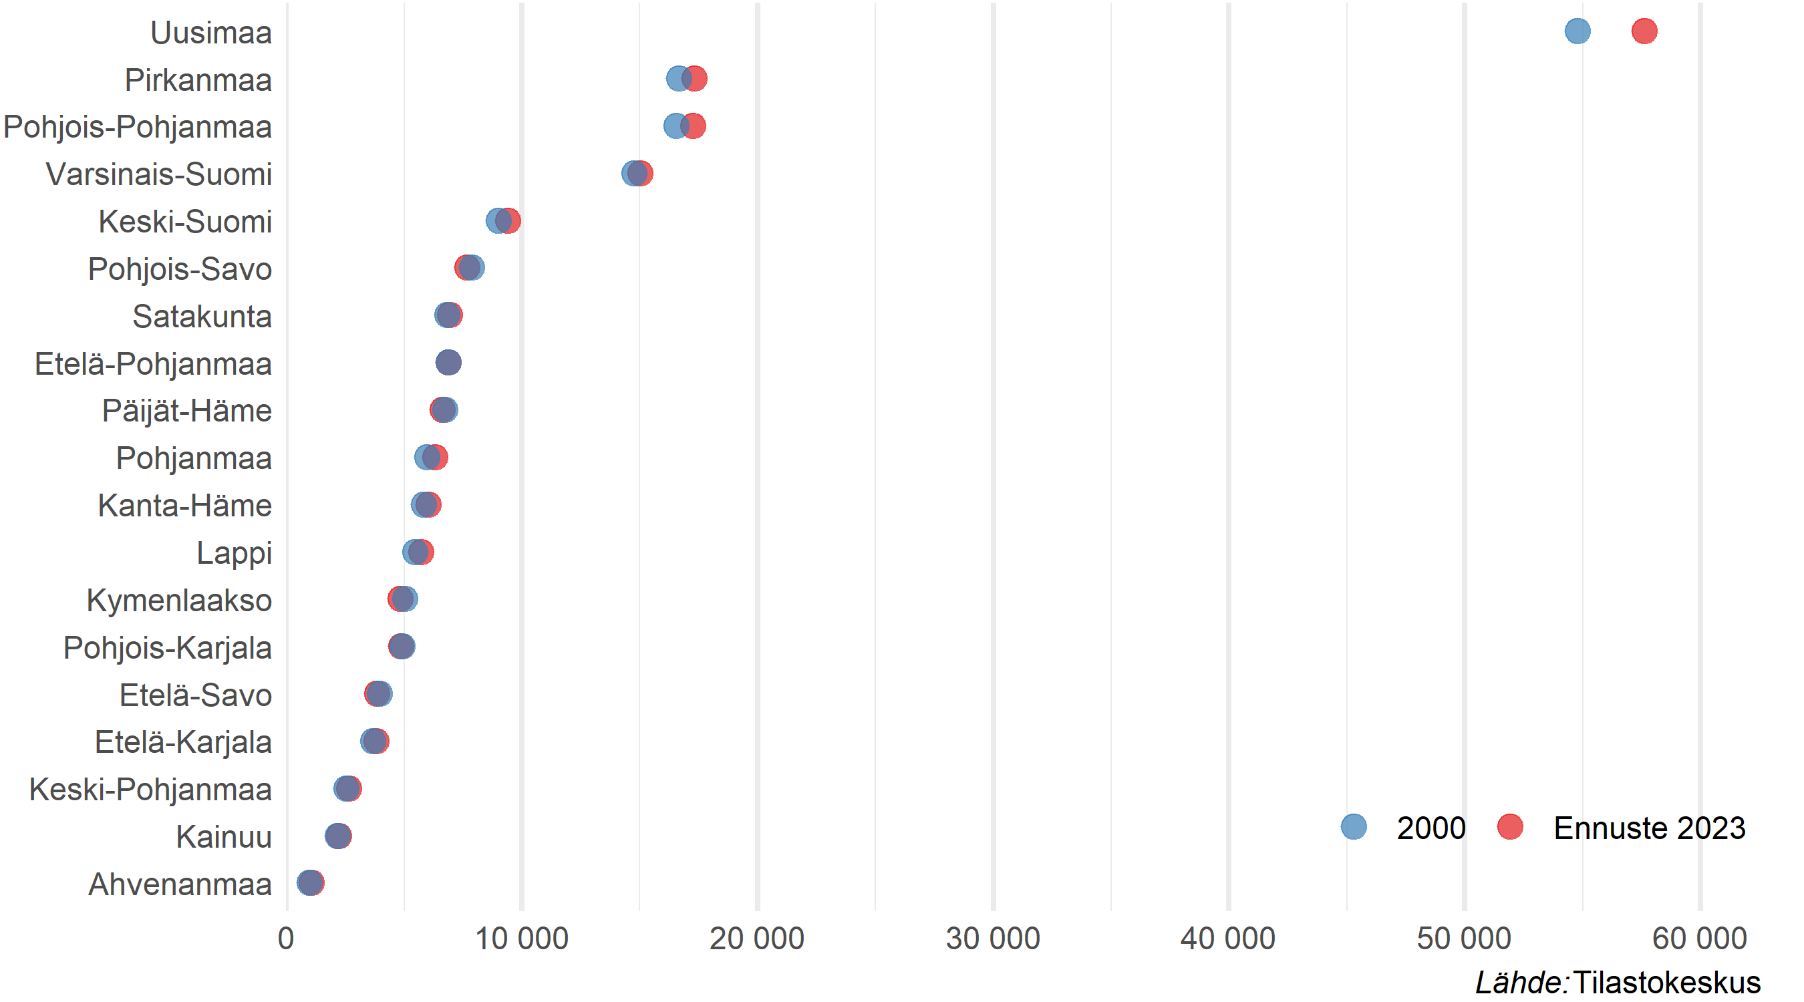
Ennuste: 15–18-vuotiaiden määrä kasvaa lähinnä Uudellamaalla

Slide 9
Johtopäätökset
Rikosoikeudellisessa vastuussa oleva väestö on kasvanut Suomessa 2000-luvun aikana lähinnä aikuisväestön osalta.
Noin puolet rikosoikeudellisessa vastuussa olevasta väestöstä asuu Uudellamaalla, Pirkanmaalla, Varsinais-Suomessa ja Pohjois-Pohjanmaalla. Väestö kasvanut vain näissä maakunnissa 2000-luvulla.
Myös aikuisväestön määrä on kasvanut näiden neljän em. maakunnan alueella.
Nuorisokäinen väestö (15–20-v.) on lisääntynyt vuodesta 2000 Uudellamaalla, jossa määrä on kuitenkin taittunut laskuun 2010-luvun aikana. Muiden maakuntien alueella nuorison määrä on pysynyt ennallaan tai vähentynyt.
Tulevina vuosina 15–18-vuotiaiden määrä tulee kasvamaan Uudellamaalla, muissa maakunnissa nuorten määrä kasvaa enintään hieman tai pysyy ennallaan.
Tarkastelua mahdollista hienojakoistaa esim. ikäryhmiä tarkentamalla tai sukupuolittaisilla tarkasteluilla.

Slide 10
Kiitos!

